Slide 1
ПЕРСОНАЛЬНЫЙ КОМПЬЮЕТР
Автор презентации
Шмидт Фёдор
Преподаватель :Исалиева Т.А

Slide 2
Содержание
Персональный компьютер
Устройства ПК
Программное обеспечение
Вопрос

Slide 3
Персональный компьтер(ПК)
Компьютер многоцелевого назначения, предназначенный для работы одного человека(пользователя), достаточно простой в использовании и обслуживании , имеющий небольшие размеры и доступную стоимость.

Slide 4
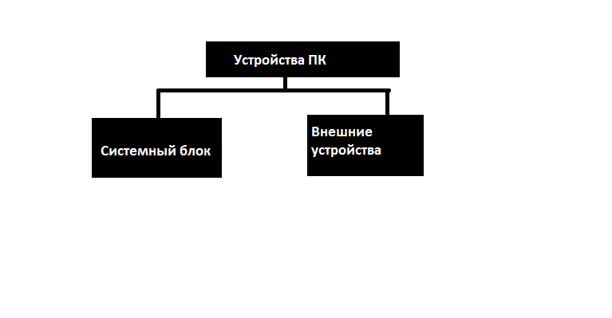
Устройства ПК

Slide 5
Программное обеспечение (ПО)
Системное ПО
Операционная система
Сервисные программы
Прикладное ПО
Общего назначения
Специального назначения
Системы программирования

Slide 6
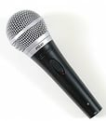
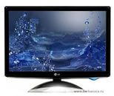
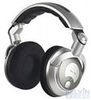
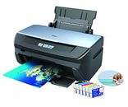
Вопрос
Какое устройство лишнее
Принтер
Монитор
Наушники
Микрофон

Slide 7
Системный блок
Материнская плата;
Центральный процессор;
Жёсткий диск;
Устройство для чтения/записи CD, DVD ;
Карты расширения;
Блок питания;
Порты компьютера

Slide 8
Внешние устройства
Устройства ввода | Устройства вывода
клавиатура | монитор
мышь | принтер
сканер | акустические колонки
микрофон | наушники

